Slide 1


МІЖНАРОДНА НАУКОВО-ПРАКТИЧНА КОНФЕРЕНЦІЯ
Представлення результатів досліджень поширення залежностей у Польщі та Україні, обмін досвідом у сфері місцевих стратегій профілактики і вирішення проблем залежностей
8-9 грудня 2021 р.
Моделі використання Інтернету українськими підлітками у 2020 році: результати дослідження у Львівській області
Марина Кліманська, Лариса Климанська, Інна Галецька

Slide 2
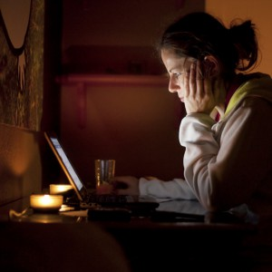
Інтернет залежність?

Slide 3
Друга хвиля Мокотовського дослідження
в Україні (грудень 2020 року)
Загалом: 2038 осіб
Хлопців – 971 (47,64%)
Дівчат – 1067 (52,35%)
Львів – 1085 (53,24%)
Дрогобич – 499 (24,48%)
Села – 454 особи (22,28%)
Досліджувані –
учні 9-х класів
22,37% - 2005 р.н.,
75,86% -2006 р.н.

Slide 4
Структура вільного часу підлітків в Україні
Скільки годин на день ти в середньому присвячуєш:

Slide 5
Скільки часу діти проводять в інтернеті?
(в день)

Slide 6
Що саме підлітки роблять в інтернеті?
Проводячи час в Інтернеті, скільки в середньому годин в тиждень присвячуєш:

Slide 7
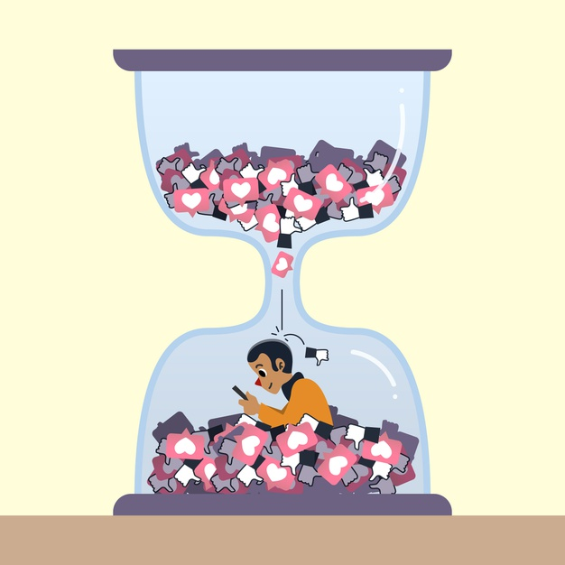
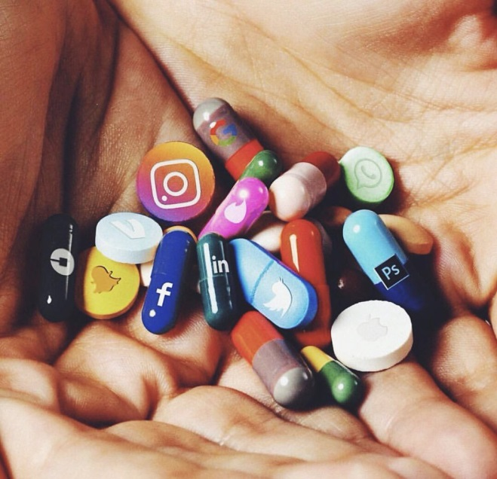
Залежність від соціальних мереж
С. Андреассен: надмірна захопленість людини використанням СМ, ключовим симптомом якої є «втрачений час», а також використання соціальних мереж з метою зменшення почуття провини, неспокою, тривоги і депресії, бажання забути про особисті проблеми.

Slide 8
Чим підлітки займаються протягом тижня?
В свій вільний час, скільки в середньому годин в тиждень присвячуєш:
Notes:
Поєднати

Slide 9
Соціальні мережі
(Instagram, TikTok)

Slide 10
Комунікатори
(WhatsApp, Messenger)

Slide 11
Інтернет-ігри
(Minecraft…)

Slide 12
Розважальні портали
(YouTube, TikTok, Instagram, Pinterest)

Slide 13
Перегляд фільмів, серіалів чи аніме

Slide 14
Сайти для дорослих
(порнографічні фільми, ігри для дорослих, азартні ігри в Інтернеті)

Slide 15
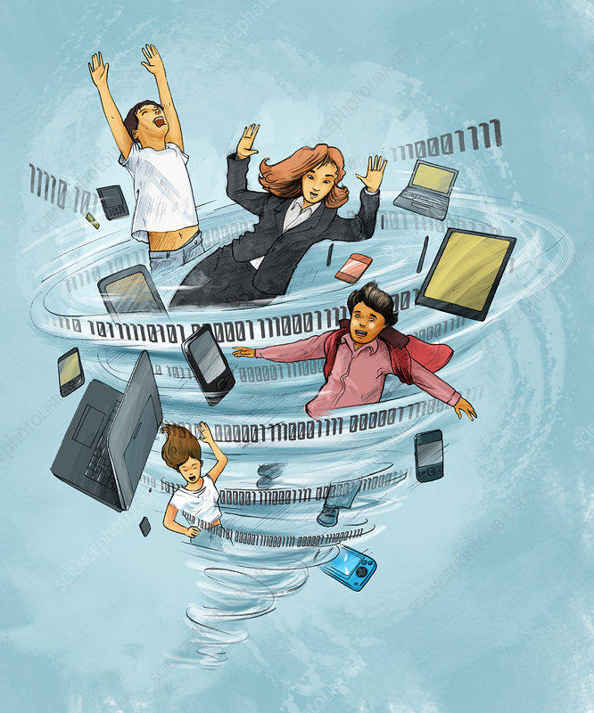
E-addictions (електронні=e-залежності)
E-залежності (електронні залежності) належать до групи біхевіоральних залежностей і є пов’язаними з онлайн-активністю (онлайн-ігри, залежність від соціальних мереж тощо).

Slide 16
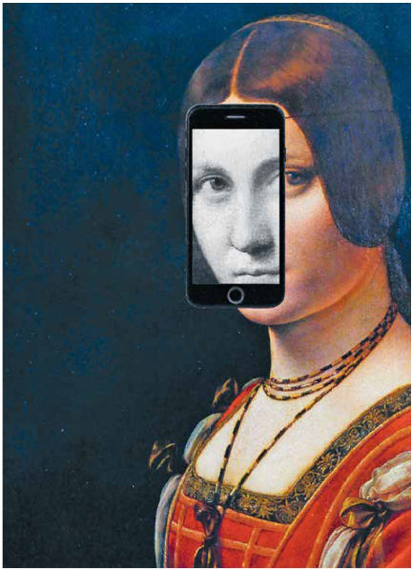
А.Гансен (2019, пер.2020): Інстамозок. Як екранна залежність призводить до стресів і депресії
Торкаємося мобільного приблизно 2600 разів на день
Перевіряємо - в середньому кожні десять хвилин упродовж дня.
Кожен третій (та 50 % молоді від 18 до 24 років) перевіряє телефон хоча б один раз посеред ночі.
40 % з нас радше прожили б цілий день без голосу, ніж без мобільного.
”Americans check their phones 80 times a day study.” NYPost 2017-11-08.

Slide 17
Р.Браун (1993)-М.Гріффітс (2005): універсальні компоненти адикції
М.Гріффітс (2005)
Salience (надцінність),
Mood modification (зміна настрою),
Tolerance (зростання толерантності),
Withdrawal symptoms (симптоми відміни),
Conflict (конфлікт с оточуючими і самим собою),
Relapse (рецидив).
salience (особливість, «надцінність»),
euphoria (ейфорія),
tolerance (зростання толерантності),
withdrawal symptoms (симптоми відміни),
conflict (конфлікт с оточуючими і самим собою),
relapse (рецидив).

Slide 18
Діагностичні критерії ігрової інтернет-залежності за DSM-V (APA, 2013)
Постійне та повторюване використання Інтернету для участі в іграх, часто з іншими гравцями, що призводить до клінічно значущих наслідків або дистресу, про що свідчить відповідність п’яти (або більше) критеріям протягом 12 місяців
Захоплення іграми (Людина думає про попередню гру чи перебуває в очікуванні наступної; онлайн-ігри стають домінуючою діяльністю в повсякденному житті)
Переживання синдрому відміни, коли онлайн-ігри є недоступними. Ці симптоми як правило описуються як дратівливість, тривога чи сум)
Толерантність – потреба збільшити час гри
Невдалі спроби контролювати участь в онлайн іграх
Втрата інтересу до попередніх хобі і розваг як наслідок захопленості інтернет-іграми
Продовження надмірного використання ігор, не зважаючи на виникнення психосоціальних проблем
Обман членів сім’ї, лікарів або інших осіб щодо кількості/тривало гри
Використання інтернет-ігор щоб уникнути чи покращити поганий настрій
Загроза або втрата важливих стосунків, роботи або навчальних/кар’єрних можливостей через участь в інтернет-іграх

Slide 19
Перелік методик:
Перелік методик | Відповідність критеріям
Скорочена шкала інтернет розладу - Internet Disorder Scale–Short Form (IDS9-SF) (Pontes & Griffiths, 2016) | Побудована на основі критеріїв DSM-V
Скорочена шкала ігрового інтернет-розладу - The Internet Gaming Disorder Scale–Short-Form (IGDS9-SF)(Pontes & Griffiths, 2016) | Відповідність критеріям DSM-V
Бергенська шкала залежності від соціальних мереж (Bergen Social Media Addiction Scale (S.Andreassen, 2016) | Відповідність критеріям залежності за М.Гріффітсом
Шкала залежності від смартфону- Smartphone Application-Based Addiction Scale (Csibi et al., 2016) | Відповідність критеріям залежності за М.Гріффітсом

Slide 20
Скорочена шкала Інтернет розладу (IDS9-SF) (Pontes & Griffiths , 2016)

Slide 21
Скорочена шкала Інтернет розладу (IDS9-SF) (Pontes & Griffiths , 2016)
Критерієм залежності є відповідь на 5 і більше питань «Дуже часто» (5) – 18 підлітків (0,88%)
Якщо 5 і більше на «Часто» і «Дуже часто» - 59 осіб (2,89%)

Slide 22
Скорочена шкала ігрового Інтернет розладу (IDS9-SF) (Pontes & Griffiths , 2016)

Slide 23
Скорочена шкала ігрового Інтернет розладу (IDS9-SF) (Pontes & Griffiths , 2016)
Критерієм залежності (cut-off=32 бали*) є 39 осіб (1,9%)
Якщо 5 і більше на «Часто» і «Дуже часто» - 51 особа (2,5%)
* Qin L, Cheng L, Hu M, Liu Q, Tong J, Hao W, Luo T and Liao Y (2020) Clarification of the Cut-off Score for Nine-Item Internet Gaming Disorder Scale–Short Form (IGDS9-SF) in a Chinese Context. Front. Psychiatry 11:470. doi: 10.3389/fpsyt.2020.00470

Slide 24
Бергенська шкала залежності від соціальних мереж (S.Andreassen, 2016)

Slide 25
Бергенська шкала залежності від соціальних мереж (S.Andreassen, 2016)
Якщо 5 і більше відповідей «Часто» і «Дуже часто» - 59 особа (2,89%)
Критерій ризикованого використання (cut-off=19 бали*) є 287 підлітків (14,08%)
*Bányai F, Zsila Á, Király O, Maraz A, Elekes Z, Griffiths MD, et al. (2017) Problematic Social Media Use: Results from a Large-Scale Nationally Representative Adolescent Sample. PLoS ONE 12(1): e0169839. https://doi.org/10.1371/journal.pone.0169839

Slide 26
Шкала залежності від смартфону (Csibi et al., 2016)

Slide 27
Шкала залежності від смартфону (Csibi et al., 2016)
5 і більше відповідей «Погоджуюсь» «Цілком погоджуюсь» – 38 осіб (1,86%)

Slide 28

І… що думають батьки?

Slide 29
Батьківський моніторинг в кіберпросторі

Slide 30
«Батьки знають, чим я займаюся і що дивлюсь в Інтернеті»: відмінності за статтю

Slide 31
«Мої батьки розмовляють зі мною про загрози в кіберпросторі»: відмінності за статтю

Slide 32
«Мої батьки контролюють час, який я проводжу в Інтернеті»: відмінності за регіоном

Slide 33
«Мої батьки розмовляють зі мною про загрози в кіберпросторі»: відмінності за регіоном

Slide 34
Висновки
В структурі вільного часу підлітків домінуючою є онлайн-діяльність, в якій ключове місце займають соціальні мережі, розважальні портали та онлайн-ігри.
Дівчата схильні до більш активного використання інтернету, надаючи перевагу соціальним мережам. Для хлопців властиве рівнозначиме використання соціальних мереж та онлайн-ігр. Особливості використання інтернету виводять його на рівень співмірний по проблематичності з іншими видами ризикованої поведінки
Рівень батьківського контролю щодо діяльності дітей в інтернеті є низьким. Зважаючи, на частку життя, яка відбувається онлайн можна констатувати існування «прихованої» реальності, доступ до якої батькам є непідконтрольним.
В дослідженнях варто диференціювати підхід до оцінки специфічного використання інтернету: інтернет-залежність? залежність від соціальних мереж? залежність від онлайн-ігр? залежність від смартфонів?
Профілактична робота має бути спрямована і на дітей, і на батьків з метою вироблення навичок цифрової гігієни та усвідомленого/відповідального користування інтернетом.

Slide 35
Дякую за увагу ☺
Марина Кліманська: marina.klimanska@gmail.com
Лариса Климанська: larysa_kl@ukr.net
Інна Галецька: innahaletska@ukr.net

